Slide 1

Моя будущая профессия-
ПРОГРАММИСТ
учеников 11а класса
Средней школы 5
Есимчика Жени
и
Темербулатова Эмиля

Slide 2

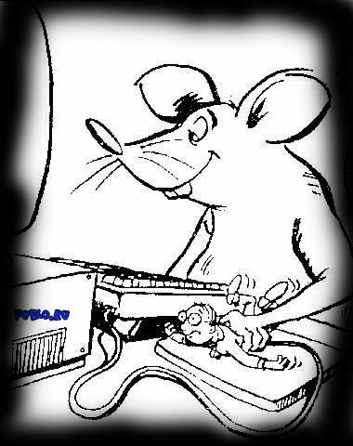


ПЛАН
Коротко о профессии программиста
преимущества профессии и её всевозрастающая роль в современном мире
Сферы использования программирования в науке и технике.
Где и как можно успешно освоить высокое искусство программирования
Востребованность программистов и их зарплата
Анекдоты про программистов
Трудности в программировании
Перечень дополнительных навыков, необходимых программисту для работы
Моё личное отношение к моей будущей замечательной и наиблагороднейшей профессии программиста

Slide 3
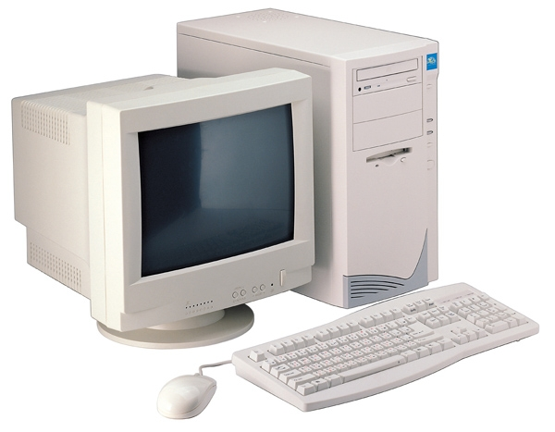
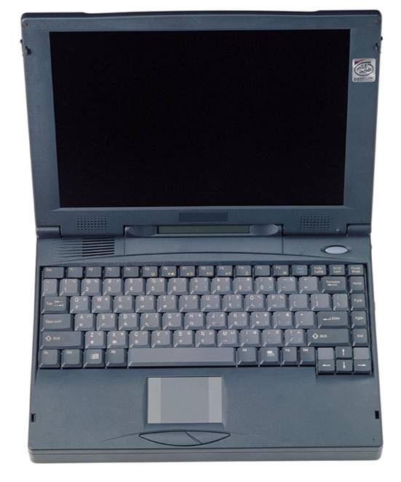
Преимущества профессии
Нажмите на эту картинку, чтобы вернуться в план.
Нет сомнений в том, что в наш век информационных технологий наибольшее преимущество получает не столь тот, кто умеет просто пользоваться компьютером, применяя уже готовые программы, а тот, кто способен совершенствовать старые программы и создавать новые. Сейчас все развитые страны осуществляют переход на компьютерный автоматизм, как в промышленной сфере, так и в оборонной. Всвязи с этим всё большую роль занимает защита автоматизированных систем и информации, борьба с попытками несанкционированного доступа к ним. Я считаю, что программист – одна из самых перспективных профессий не только в настоящем, но и обозримом будущем.

Slide 4
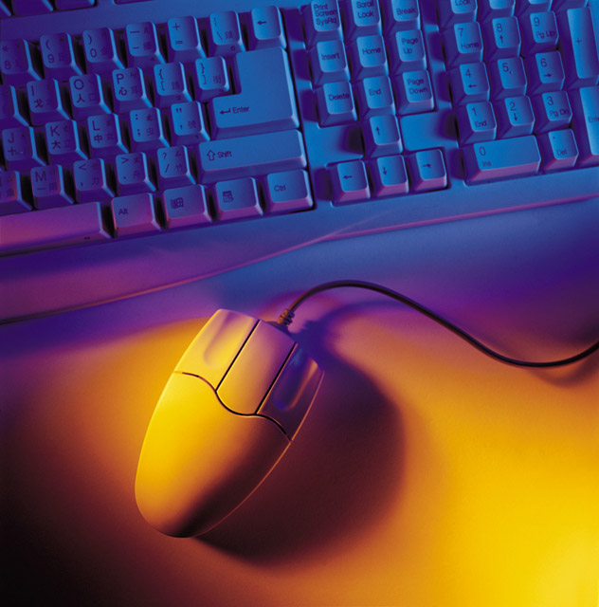
Сферы использования программирования в науке и технике
На сегодняшний день компьютер помогает людям в работе в ряде многих отраслей промышленности, в бухгалтерском деле, в сфере компьютерного искусства. Благодаря компьютеру человечество вступило на новый этап развития. Искуснейшие трюки в фильмах, корректирование голоса на звукозаписи, быстрый и точный перевод с любого языка мира, - всё это стало возможно лишь благодаря достижениям современных компьютерщиков.

Slide 5

Где и как можно обучиться высокому искусству программирования
Государство, конечно же, понимает, сколь важно иметь в сегодняшнем мире информационное превосходство и всячески поощряет развитие высококвалифицированных кадров среди местного населения, устраивая различные конкурсы и семинары по информатике.
В каждом ВУЗе появляются и развиваются факультеты информатики. Российское образование программистов считается одним из самых лучших. Наши специалисты ценятся во всём мире.

Slide 6
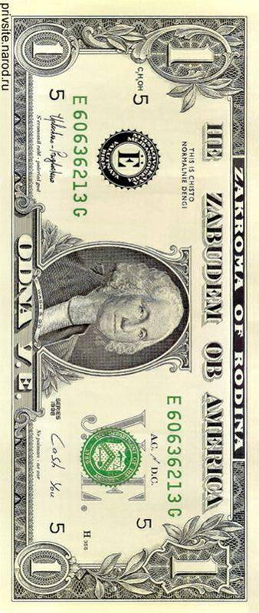

Востребованность программистов и их зарплата
Но, тем не менее, многие программисты жалуются, что их зарплаты им не хватает для нормальной жизни. Вот одно из мнений на данную тему:
«По крайней мере, на порядок у программиста снижается потенциал к работе на контору, если она платит ему 500, а не 600 долларов. Как минимум четверть, а то и больше половины полезного времени он начинает тратить на поиски приработка. Потери работодателя в данном случае гораздо больше пресловутых 100 долларов».
Но, тем не менее, в реальной жизни многие компьютерщики, напротив, утверждают, что профессия программиста открывает многие перспективы заработка денег, и нужно лишь умело и грамотно ими воспользоваться. Так что, на «сухом пайке» сидит не лучший контингент программистов…

Slide 7
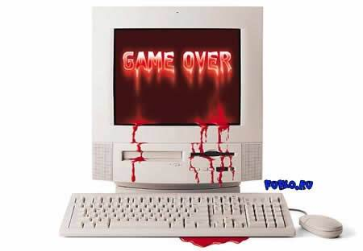
Анекдоты про программистов
-Сколько программистов надо, чтобы завернуть одну лампочку? -100. 1 держит лампочку, 98 крутят дом, а еще один стоит с дубинкой и смотрит, как бы не подошел ток.
Если бы вас поместили в одно комнатy с Биллом Гейтсом , Саддамом Хyсенйом и Джохаpом Дyдаевым и дали пистолет с двyмя патpонами, то что бы вы сделали?
- Выстpелил в Гейтса дважды. А потом рукояткой его, рукояткой...
Поймал мужик(M) золотую pыбку(Р), (Р)-загадывай желание (М)-я хочу миpа во всем миpе! (Р)-нет это сложно (М)-ну тогда пусть WIDOWS 95 ноpмально pаботает! (Р)-что ты там говорил насчет миpа во всем миpе?

Slide 8

Трудности в программировании
Но чтобы ни думали о программистах, это прежде всего очень талантливые и одарённые люди. Никаким другим инженерам так не приходится размышлять и проявлять свои творческие способности на работе, как программистам. Согласитесь, ведь в архитектуре, журналистике и практически любой другой профессии можно выработать свой собственный шаблон работы и лишь машинально исполнять его, очень редко «напрягая» свои мозги. У программистов же всё не так: каждая программа должна быть индивидуально устроена, максимально мала и лаконична. Для программиста каждый новый день – это новое решение поставленной задачи, новая победа.

Slide 9


Перечень дополнительных навыков, необходимых программисту для работы.
Кроме всего прочего, программисту в его работе необходимо глубокое понимание высшей математики, психологии, арт-дизайна. Математика и логика помогают программисту в создании короткой и бытродействующей программы; психология и арт-дизайн – в создании удобств пользователя. Но если написанием программы занимается целая контора, то программисту уже не придётся совмещать в себе все три вышеперечисленные профессии, но он должен понимать объяснения специалистов по различным проблемам, т.е. всё равно обладать хотя бы минимальным познанием в этих сферах науки.

Slide 10


Моё личное отношение к моей замечательной и наиважнейшей будущей профессии.
Лично я считаю, что программист – не только нужная и высокооплачиваемая профессия, но и единственно-правильный путь в развитии моей будущей жизни. Ведь человеку не столь важно, насколько перспективна его работа, сколько то, насколько она ему нравится, чтобы, не дай Бог, не завязнуть в пучине рутинных и однообразных дней. В будущем я не представляю себя кем-либо иным, кроме как программистом. Я сделал свой выбор и считаю его единственно-верным.

Slide 11
КОНЕЦ
Спасибо за внимание!

